Slide 1
Final Project Rules
For HT Chen’s class

Slide 2
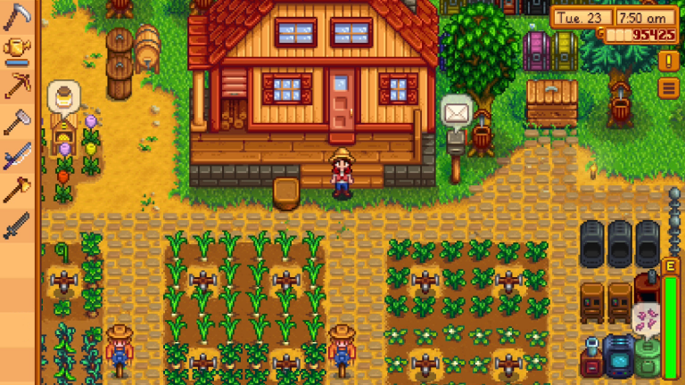

Slide 3
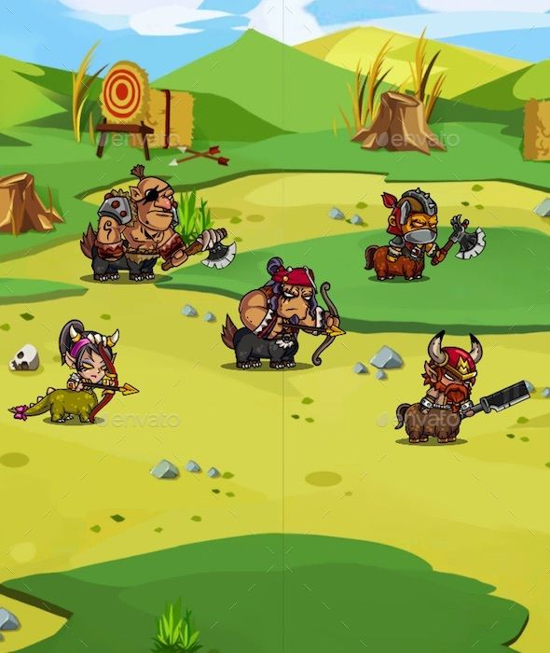
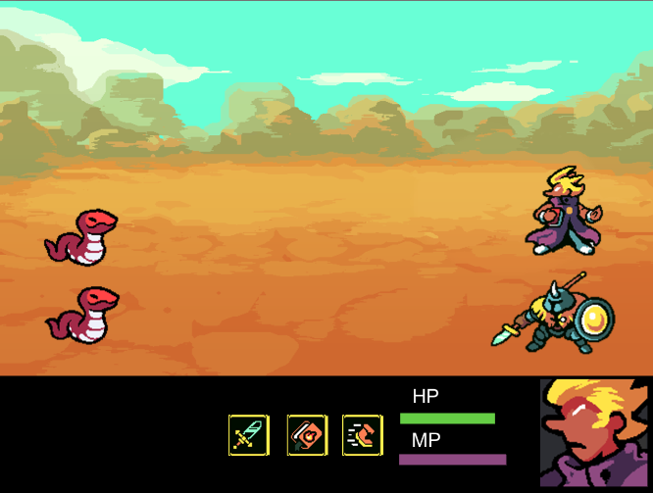

Slide 4
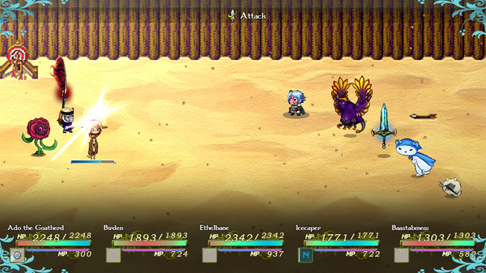

Slide 5


Slide 6

Rules
一人或兩人一組
占學期總成績20%
使用Allegro 5獨立完成角色扮演遊戲(RPG)
不能使用現成的遊戲！(程設2的mini2、網路上的…)
拿現成的來修改也不行！！
Demo時要證明是自己寫的
2020年7月2日(四) Demo
用自己的電腦Demo
詳細資訊前一週會公布

Slide 7
Basic Unit (8%)
遊戲基本構成(2%)
主選單 (Menu)
Start, About, Exit
遊戲基本畫面 (開始畫面, 結束畫面)
Restart, Starting, Ending(階段性亦可),
遊戲主體 (6%)
基本單位:
角色(一定至少要有一個可操控主角),
道具(item, 裝備, 技能, 屬性, … ),
計量(血量, 經驗值, 能量, 時間, 金錢$$$ … )
遊戲性:
互動(交談, 攻擊, 任務, 升級, 觸發條件, 改變外型, …),
移動(2D自動導航, 自由移動, 怪物逃走, 尋找xx, …)
場景移動

Slide 8

Advance Items (6%)
延伸遊戲主體
基本單位延伸 (3%)
主角技能, 動畫,場景特效, …
道具遊戲性, 特殊道具, …
商店系統, …
其他基本單位之延伸
遊戲性延伸 (3%)
互動趣味性(任務, NPC AI, …)
存檔, 讀檔, 音樂 (不同場景要轉換,暫停,音量)
移動特殊性 (2.5D, ..)
其他遊戲性之延伸

Slide 9

Creativity (3%)
角色精細度
動畫炫炮度
遊戲豐富度
整體流暢度
….…
Note that:
Creativity(3%) 可被視為Advance(6%) 的延伸，再加上主觀的判定

Slide 10
Proposal (3%)
精準地寫出你會有那些功能( 例：會有那些技能……
Demo時會比較和proposal的差異
少做會扣分
做差太多也會( 例：說要去打怪，最後去種菜
請警慎評估自己能做到什麼樣的水平，如果太保守也會斟酌扣分
例：只說要做打怪遊戲，然後就甚麼都沒了之類的

Slide 11
Template
game_init(): 初始所有控制器
game_begin(): 初始遊戲介面
game_run(): 遊戲主體(while迴圈內，會持續刷新)
game_destroy(): 遊戲結束後的摧毀
process_event(): 控制各式event(鍵盤、滑鼠)
show_err_msg(int msg): 方便Debug使用的

Slide 12
Useful Resource
Allegro安裝教學 :
windows: https://www.youtube.com/watch?v=8A6DHSo3KT8&feature=youtu.be
mac: https://goo.gl/vpTA9t
Allegro載點
https://www.allegro.cc/files/
Allegro reference(好用的函數都在這裡):
https://liballeg.org/a5docs/trunk/

Slide 13
Useful Resource
Allegro 5 Wiki
https://wiki.allegro.cc/index.php?title=Allegro_5_API_Tutorials
Movie Tutorial
https://www.youtube.com/watch?v=IZ2krJ8Ls2A&list=PL6B459AAE1642C8B4
2D Game Development Course
http://fixbyproximity.com/2d-game-development-course/

Slide 14
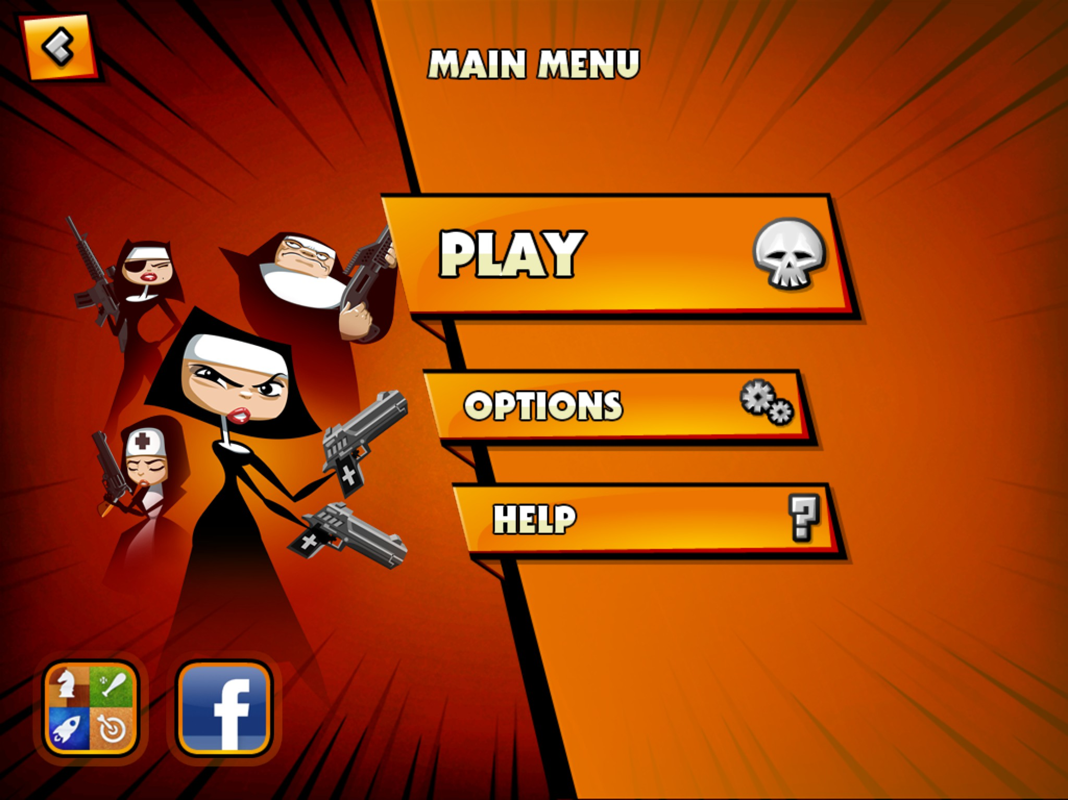
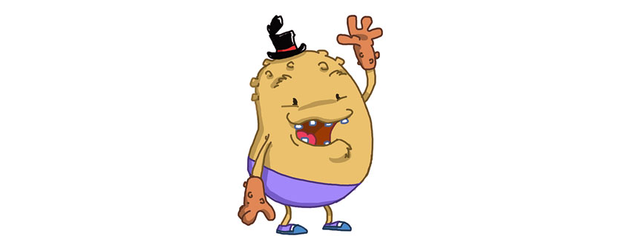
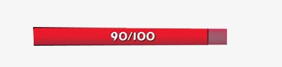
Today’s Goal
主選單(Menu)
角色

Slide 15

Don’t Cheat

Slide 16
Let’s Code
Have a nice day~

